Slide 1


Rönesans Holding SAP Signavio Projesi Kickoff Oturumu
Verinin Sürece – Sürecin Değere Dönüşümü
Ozan Gençer
13 Mayıs 2025

Slide 2

Ajanda
1.Proje Amacı ve Hedefleri
Bu projenin iş hedeflerine katkısı ve beklenen çıktılar
2.Signavio Process Intelligence Tanıtımı
Kapsam, yetenekler ve süreç madenciliği yaklaşımı
3.Proje Kapsamı ve Yöntemi
Analiz edilecek süreçler, adımlar ve metodoloji
4.Veri Gereksinimleri ve Teknik Altyapı
Gerekli veri alanları, kaynak sistemler ve paylaşım yöntemi
5.Zaman Çizelgesi ve Teslimatlar
Proje süresi, önemli kilometre taşları ve teslimatlar
6.Roller ve Sorumluluklar
Proje ekibi ve görev dağılımı
7.İletişim Planı ve Soru-Cevap
Toplantı frekansı, iletişim kanalları ve kapanış

Slide 3
Projenin Amaçları ve Hedefleri

Slide 4
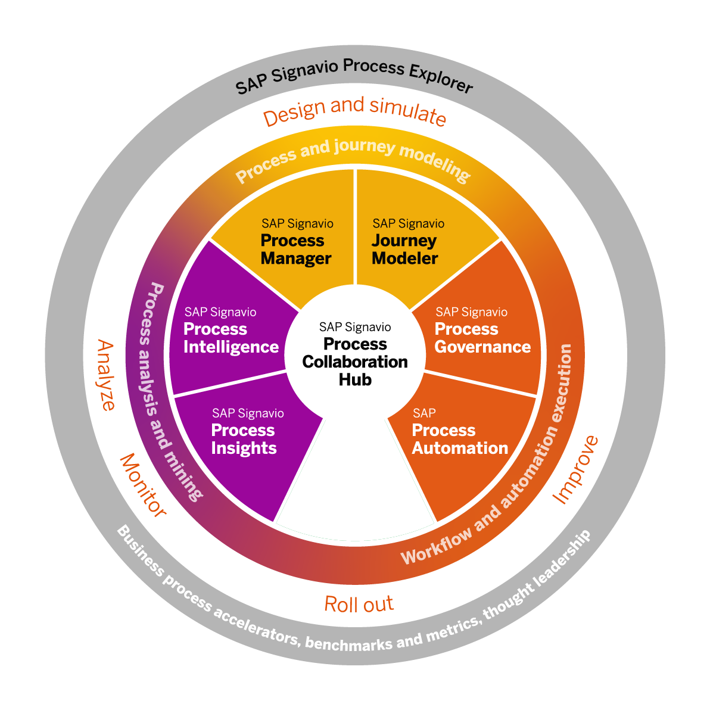
Projenin Amacı ve Hedefleri
Projenin Amacı
SAP Signavio Process Intelligence kullanarak süreç görünürlüğünü artırmak ve sürekli iyileştirme için veri odaklı bir temel oluşturmaktır.
Temel Hedefler
•Sistemler arası iş süreçlerinde uçtan uca şeffaflık sağlamak
•Gerçekleşen süreç verileri üzerinden varyantları, sapmaları ve uyumsuzlukları tespit etmek
•Nesnel performans metrikleriyle darboğazları ve verimsizlikleri ortaya koymak
•Veri temelli içgörülerle süreç iyileştirme ve optimizasyon çalışmalarını desteklemek
•Kurumsal ölçekte süreç yönetimi ve dönüşüm programları için sürdürülebilir bir altyapı oluşturmak

Slide 5



Veri Temelli Analiz – Verilerden bir Hikaye Yaratmak
Nasıl Çalışmışız, bunu anlayacağız
Bugün nasıl çalıştığımızı anlamak için süreç sahipleri ile işbirliği yapacak ve verilerden faydalanacağız.
Geleceği tasarlayacak ve sürekli iyileştireceğiz
Operasyonel süreçlerimizi iyileştirmemiz ve dönüştürmemiz gerekli. Süreçlerimizi sahipleriyle birlikte şekillendirmeli ve değişimi yönlendirmeliyiz.
Ne Ölçeceğiz?
Ortalama döngü süresi
Varyant sayısı
Tekrar eden aktiviteler
Otomasyon oranı
Uyumsuz aktivite oranı
Yarıda kalan süreçler

Slide 6
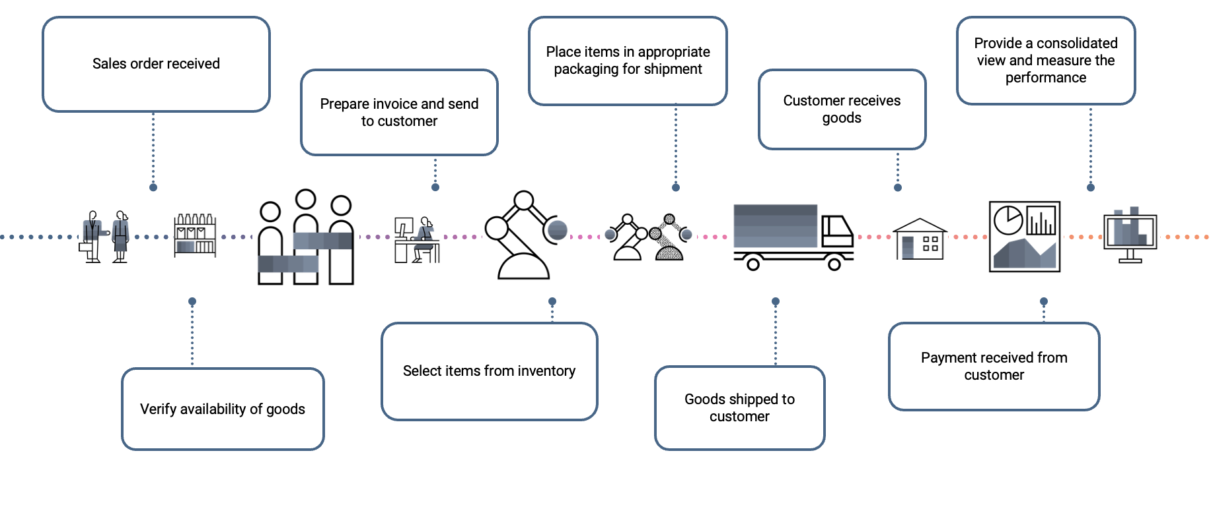
Karanlıkta Yol Bulma: İş Süreçlerinin Karmaşıklığını Anlamak

Slide 7
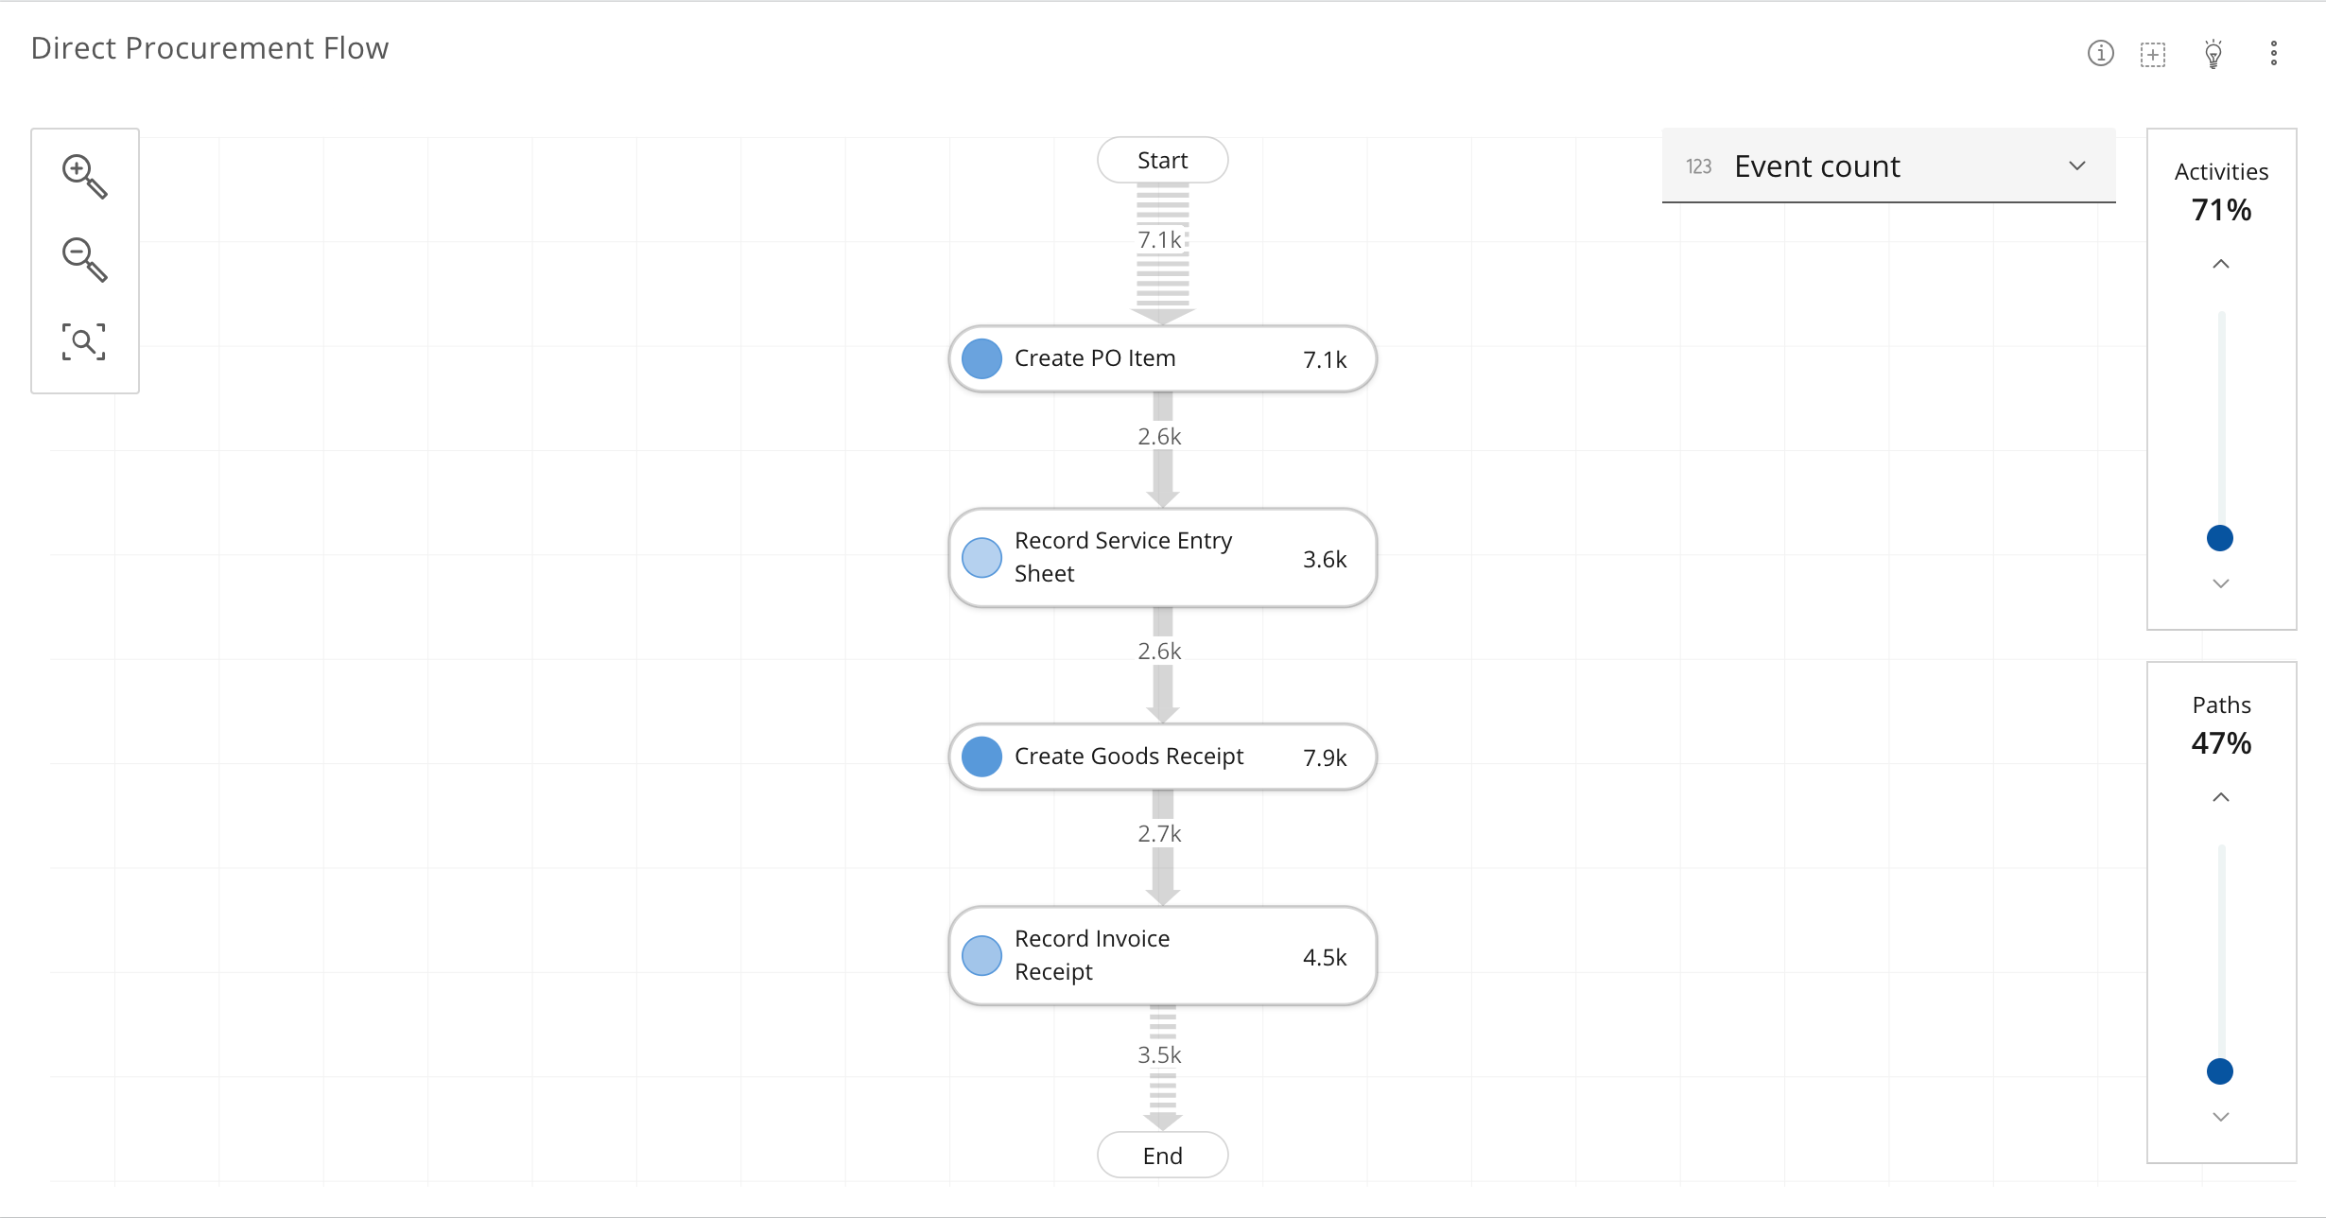
SAP Signavio Process Intelligence
Algılanan
© SOLVIA DIGITAL SOLUTIONS or an SOLVIA affiliate company. All rights reserved

Slide 8
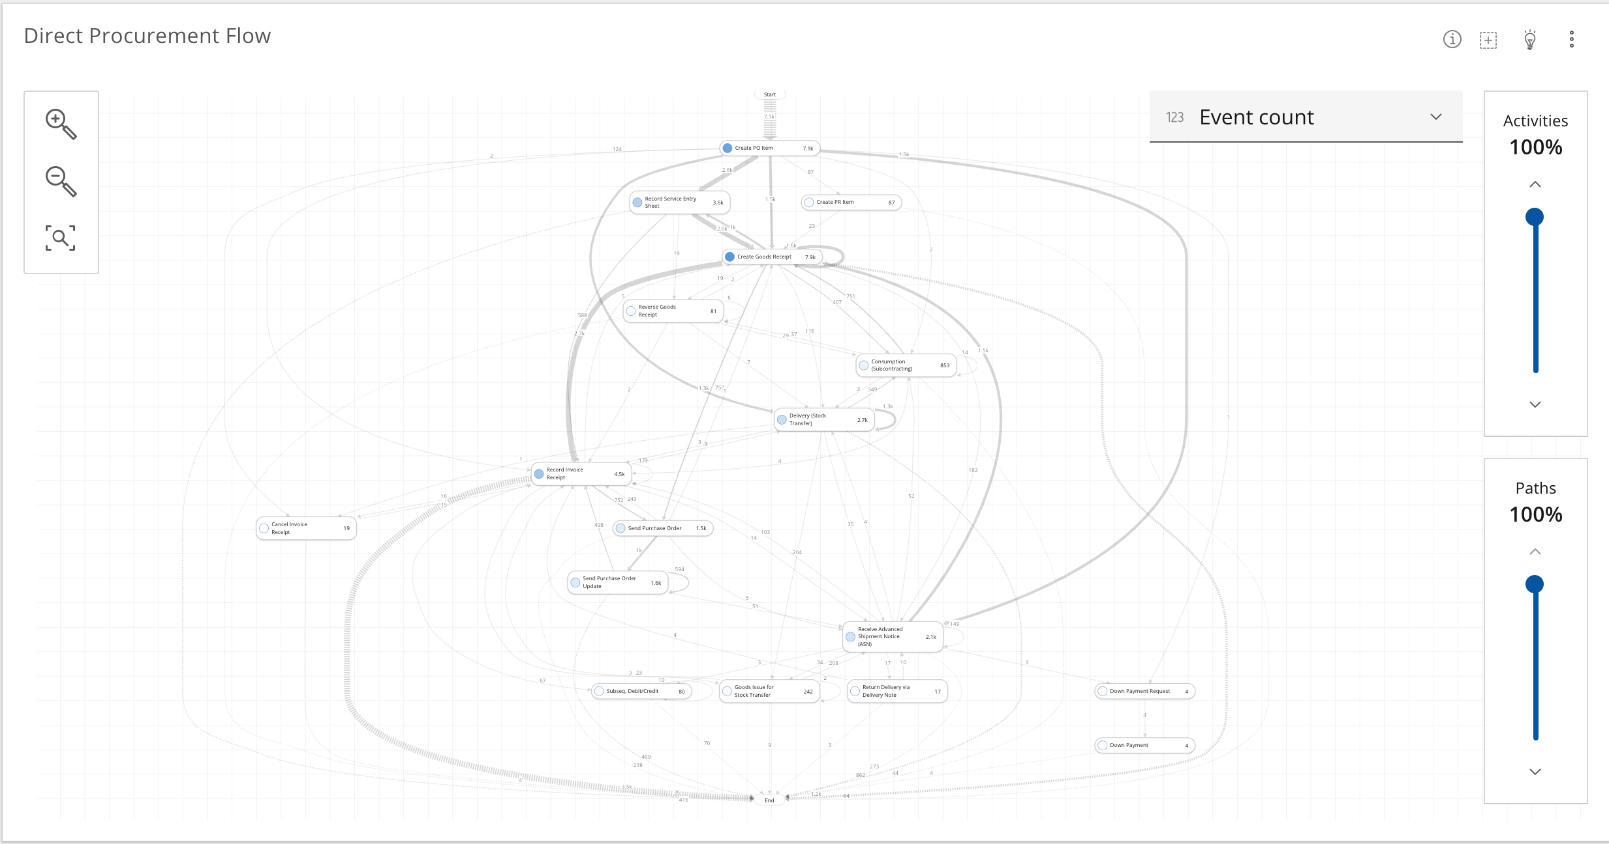
SAP Signavio Process Intelligence
Gerçek
© SOLVIA DIGITAL SOLUTIONS or an SOLVIA affiliate company. All rights reserved

Slide 9
Signavio Process Intelligence

Slide 10
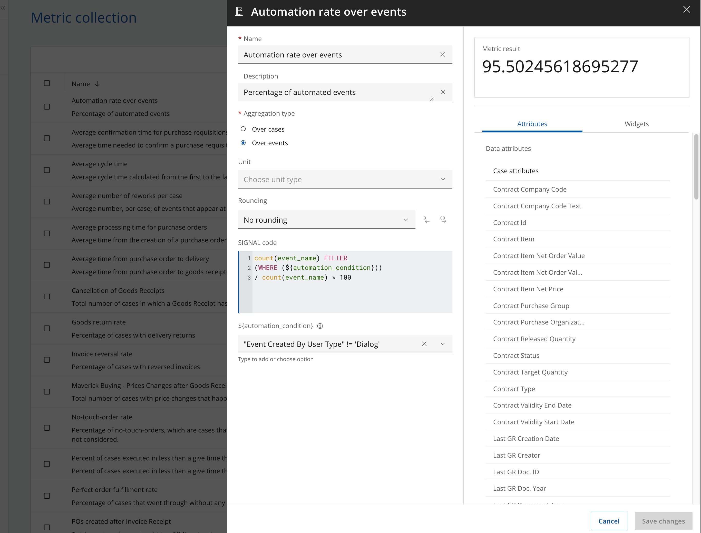
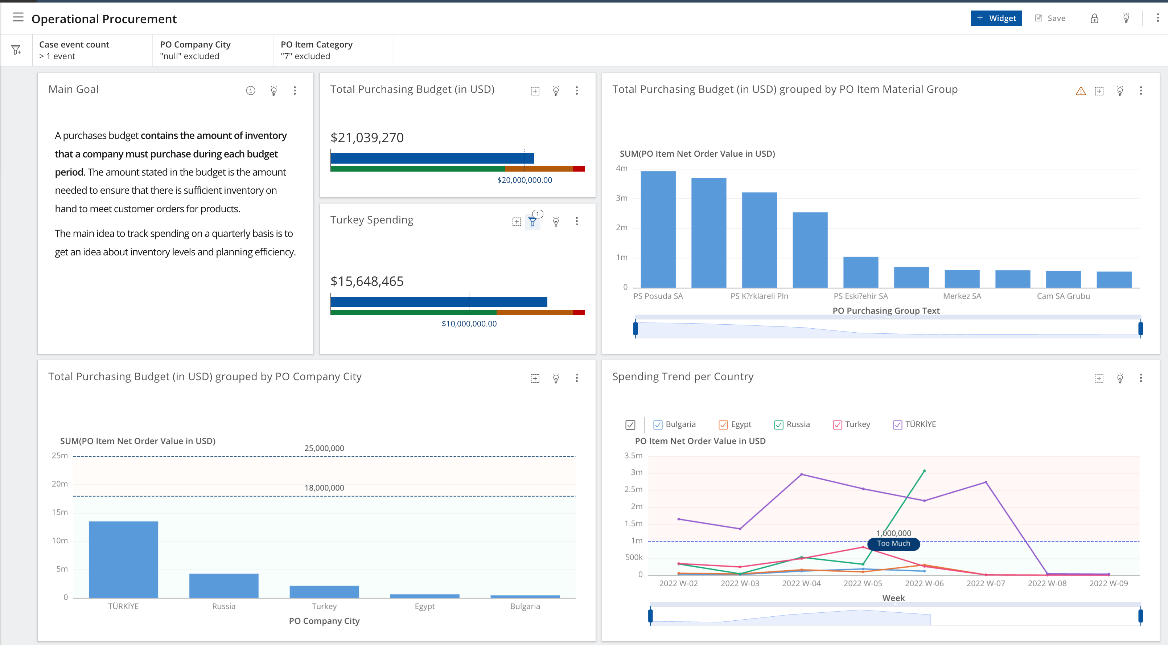
SAP Signavio Process Intelligence – Metrikler & Dashboard
LAB PREVIEW
Notes:
Collaborate in a 360-degree view
Benefit from a 360-degree view of your process landscape, from documentation to analysis and key metrics.
You can publish diagrams to inform your organization about important processes, increasing alignment between process owners and the rest of the company.
By creating and sharing navigation maps, you can guide employees through key process-related information and metrics.
With SAP Signavio Process Collaboration Hub, you can provide access to all SAP Signavio solutions for process experts and professionals from one single location.

Slide 11
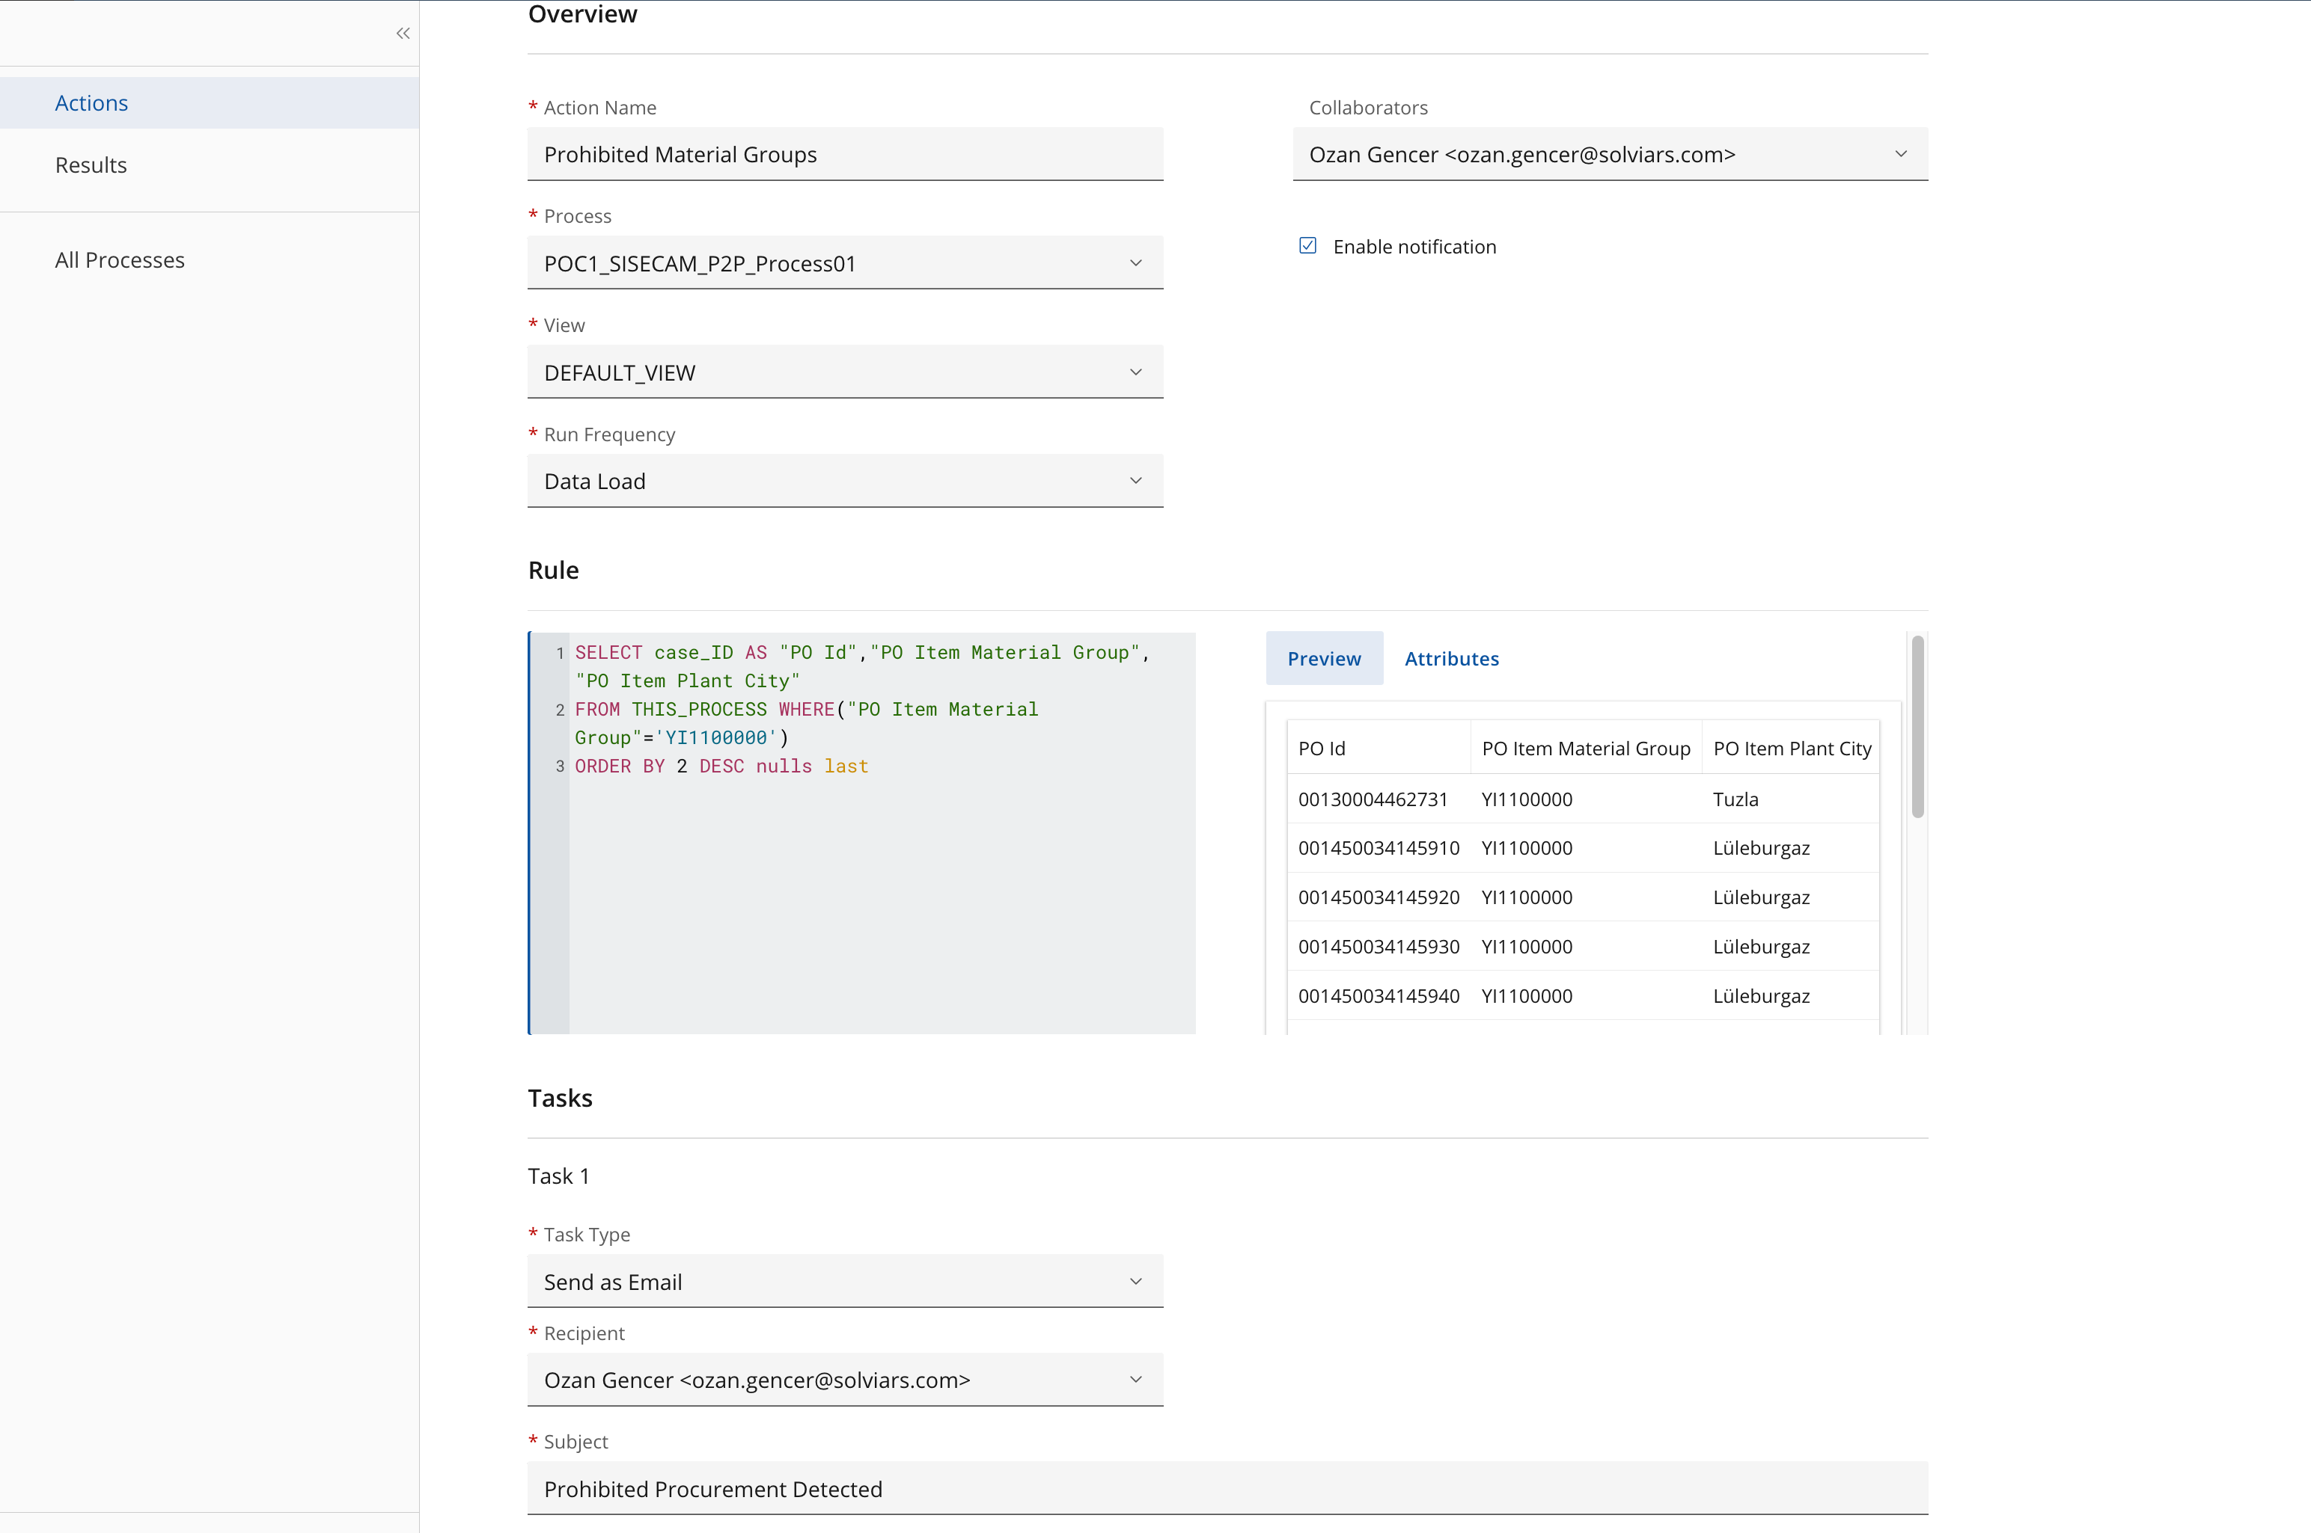
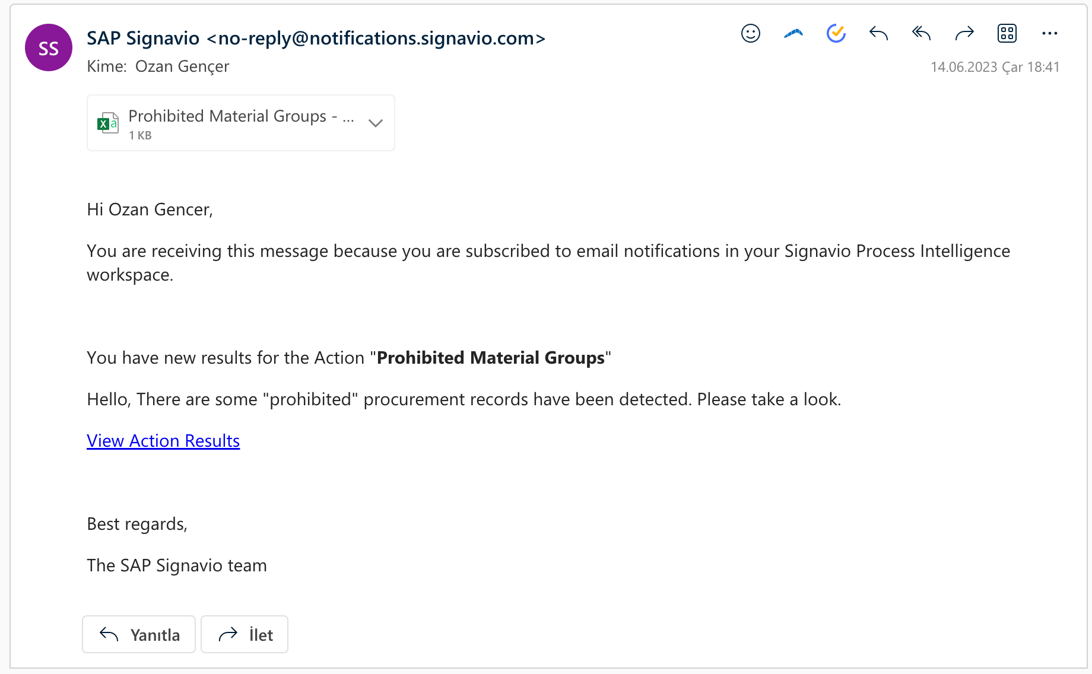
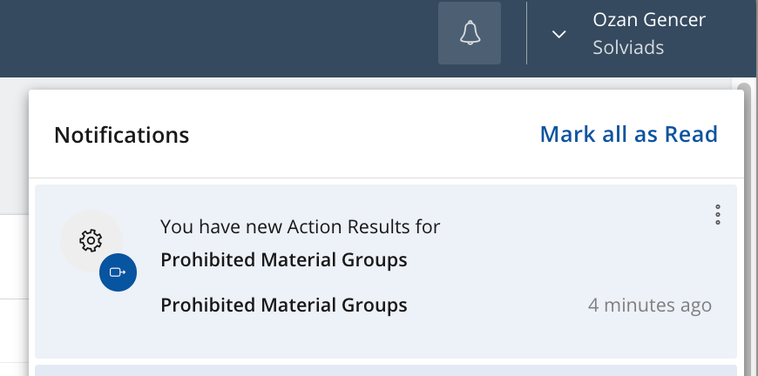
SAP Signavio Process Intelligence – Otomatik Aksiyonlar
LAB PREVIEW
Notes:
Collaborate in a 360-degree view
Benefit from a 360-degree view of your process landscape, from documentation to analysis and key metrics.
You can publish diagrams to inform your organization about important processes, increasing alignment between process owners and the rest of the company.
By creating and sharing navigation maps, you can guide employees through key process-related information and metrics.
With SAP Signavio Process Collaboration Hub, you can provide access to all SAP Signavio solutions for process experts and professionals from one single location.

Slide 12
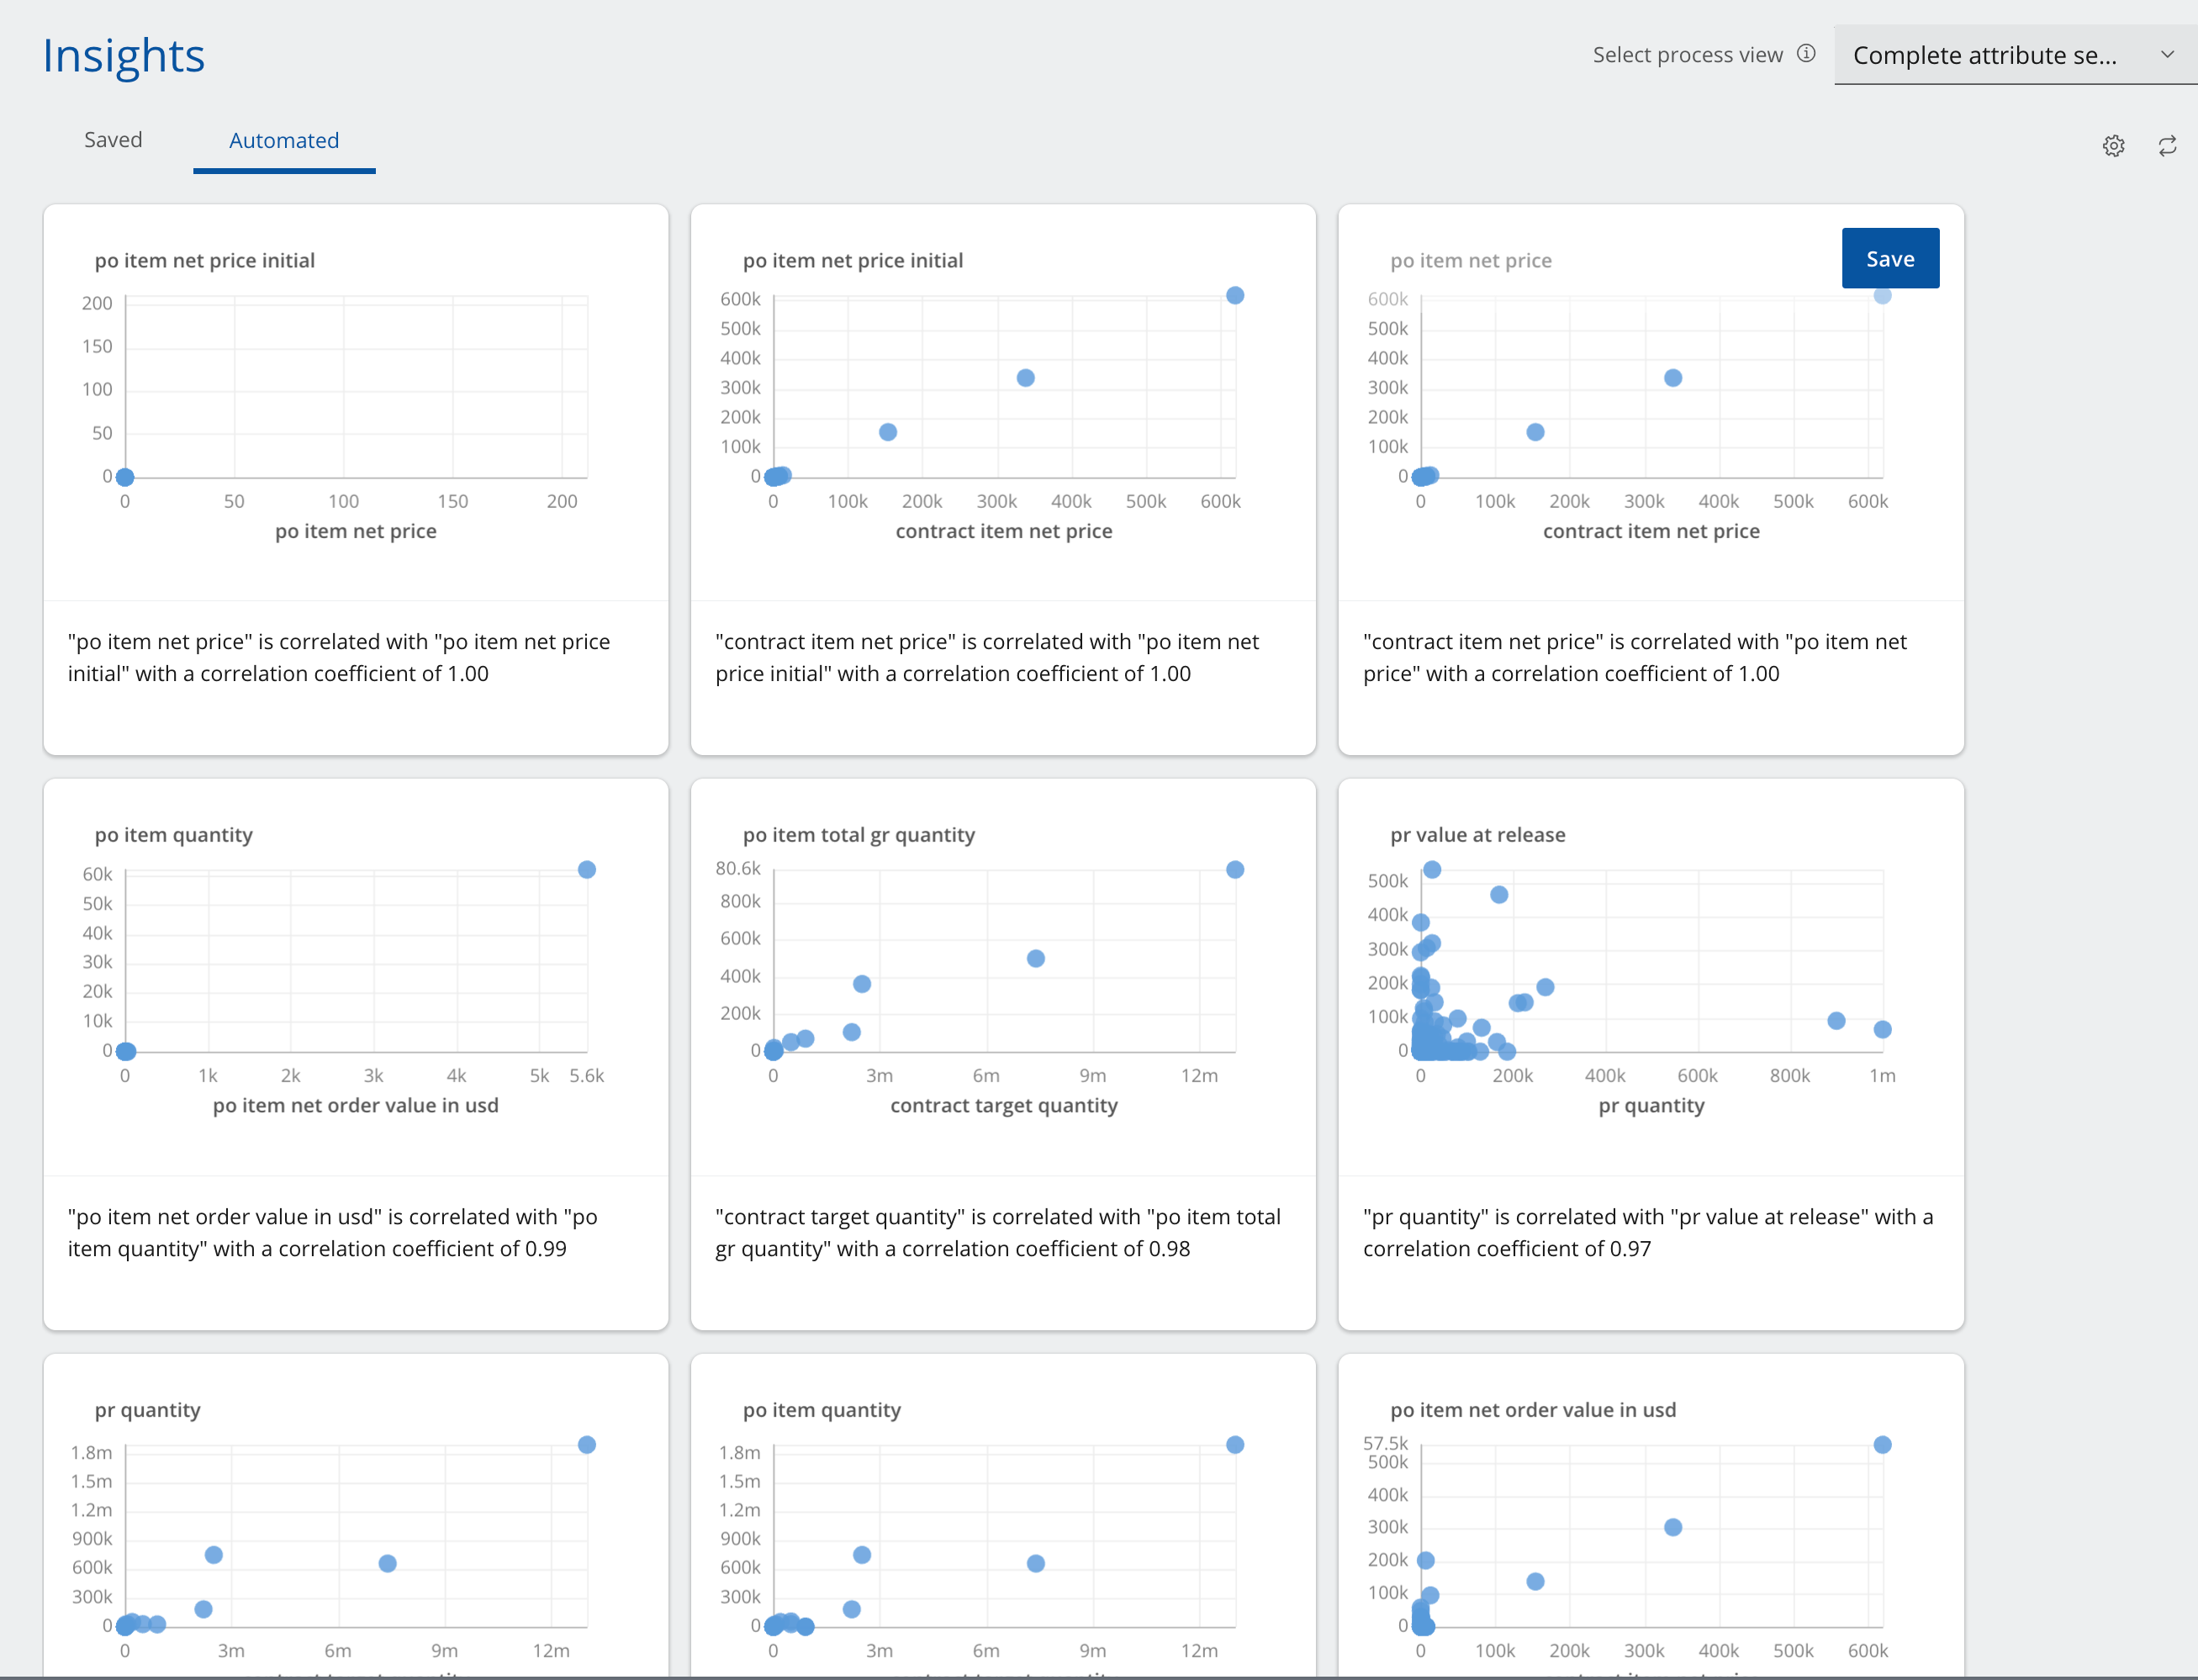
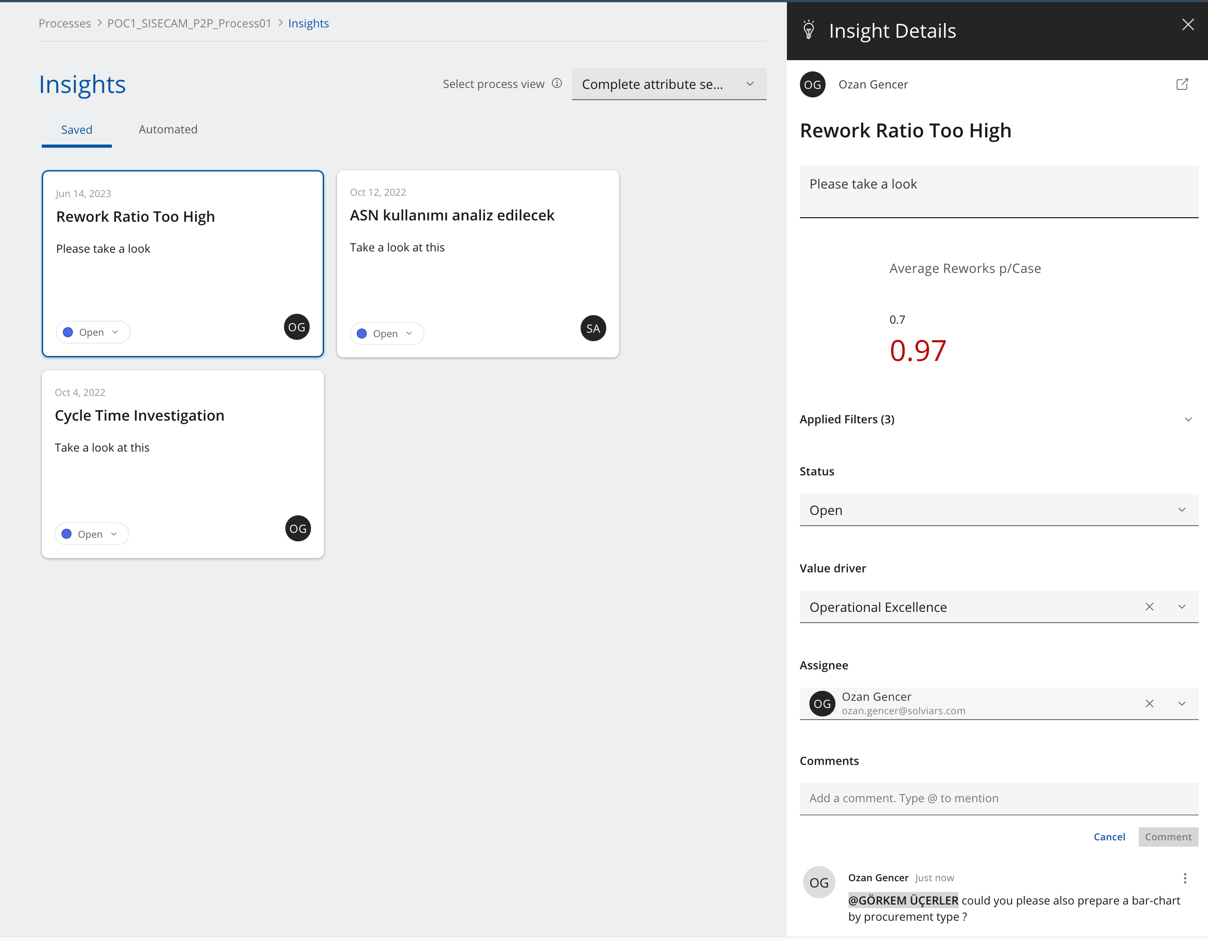
SAP Signavio Process Intelligence – İçgörüler
LAB PREVIEW
Notes:
Collaborate in a 360-degree view
Benefit from a 360-degree view of your process landscape, from documentation to analysis and key metrics.
You can publish diagrams to inform your organization about important processes, increasing alignment between process owners and the rest of the company.
By creating and sharing navigation maps, you can guide employees through key process-related information and metrics.
With SAP Signavio Process Collaboration Hub, you can provide access to all SAP Signavio solutions for process experts and professionals from one single location.

Slide 13
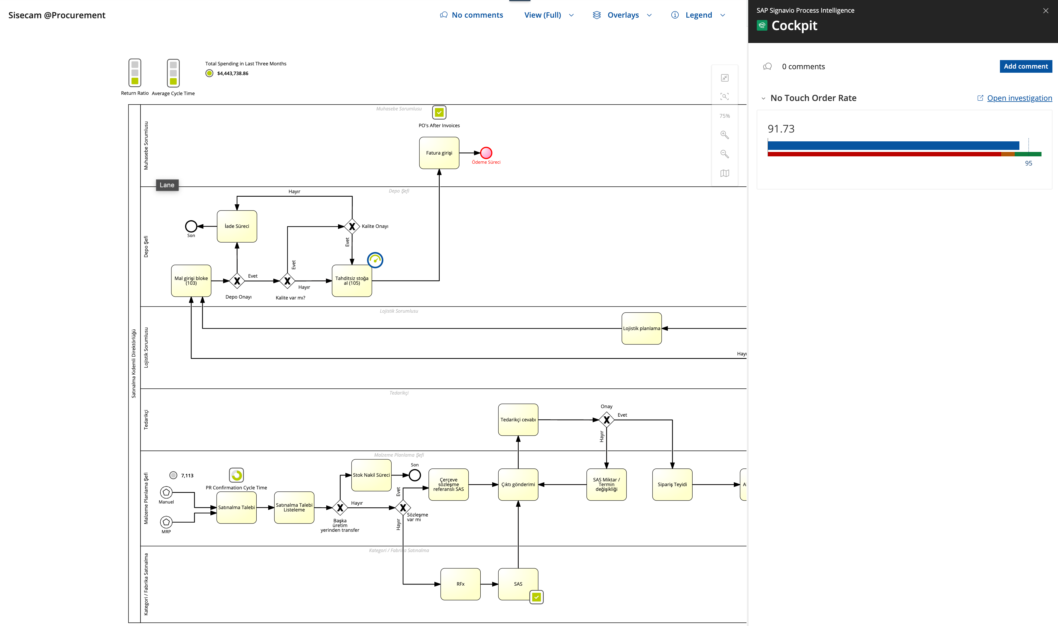
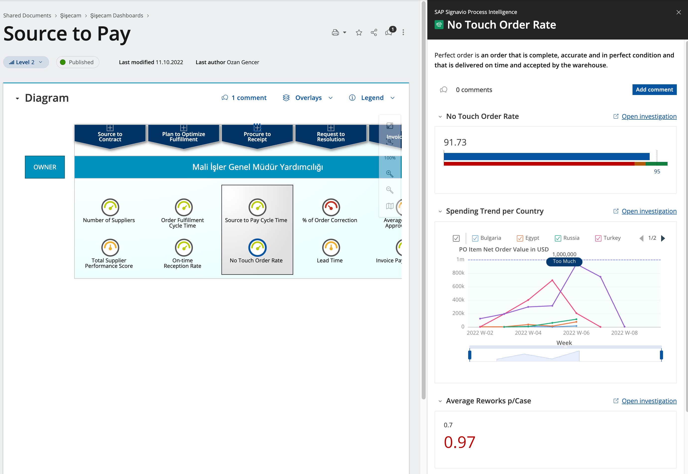
SAP Signavio Process Intelligence – Süreç Envanteri ile Entegrasyon
LAB PREVIEW
Notes:
Collaborate in a 360-degree view
Benefit from a 360-degree view of your process landscape, from documentation to analysis and key metrics.
You can publish diagrams to inform your organization about important processes, increasing alignment between process owners and the rest of the company.
By creating and sharing navigation maps, you can guide employees through key process-related information and metrics.
With SAP Signavio Process Collaboration Hub, you can provide access to all SAP Signavio solutions for process experts and professionals from one single location.

Slide 14
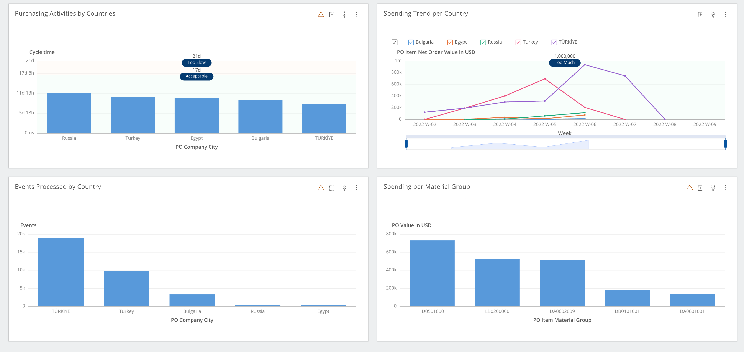

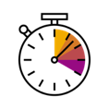

SAP Signavio Process Collaboration Hub
Kurumsal süreç zekasını ortak akılla şekillendirin
LAB PREVIEW
İş Birliği Süreç yapınızı 360 derece görün – dokümante edilmiş süreçler ile ilgili analizler ve temel metrikler.
Paylaşım ve iletişim
Süreç dokümantasyonunuzu ilgili paydaşlarla gözden geçirin ve yayınlayın
İzleme Geri bildirim sağlayın ve ilgili süreçler için iyileştirme önerilerinde bulunun
Notes:
Collaborate in a 360-degree view
Benefit from a 360-degree view of your process landscape, from documentation to analysis and key metrics.
You can publish diagrams to inform your organization about important processes, increasing alignment between process owners and the rest of the company.
By creating and sharing navigation maps, you can guide employees through key process-related information and metrics.
With SAP Signavio Process Collaboration Hub, you can provide access to all SAP Signavio solutions for process experts and professionals from one single location.

Slide 15
Proje Kapsamı ve Yönetimi

Slide 16

Proje Kapsamı ve Hedefler
Veriden İçgörüye, İçgörüden Aksiyona
Kapsam
SAP Signavio Process Intelligence projesi ilk faz olarak Satın Alma (Procure to Pay) süreçleri ile başlayacak
SAP S/4HANA, SuccessFactors, Ariba ve EBA sistemlerinden veri çekimi yapılacak
Standart pipeline üzerinden süreç madenciliği uygulanacak
Kapsam Detayları
Procure to Pay (SAP Ariba ve SAP S/4HANA) süreçleri öncelikli olarak ele alınacak
Diğer fazlarda şu süreçler değerlendirilecek:
Invoice to Pay (FI-AP)
Duplicate Invoice önleme
Source Products and Services (Ariba)
Order to Cash (SD)
Invoice to Cash (FI-AR)
SuccessFactors süreçleri
Teknik Hedefler
Standart metrik ve KPI'lar kullanılarak investigations ve dashboard sayfaları hazırlanacak
Süreç performans göstergeleri DWH (AWS)'ye aktarılacak
Standart pipeline dışındaki P2P süreçleri için diğer kaynak sistemlerden (EBA, DWH) akan veriler modellenecek

Slide 17
Signavio Process Intelligence Uygulama Adımları
Veriden İçgörüye, İçgörüden Aksiyona
1. Veri Hazırlama
SAP S/4HANA sistemlerinden veri çekimi
SAP Public Cloud uygulamalardan veri çekimi (İlk faz için Ariba, sonraki fazlar için SuccessFactors)
Veri kalitesi kontrolü ve temizleme
Olay kayıtlarının formatlanması
2. Süreç Keşfi
Procure to Pay süreç haritasının oluşturulması
Varyasyon analizinin yapılması
Sapmaların tespit edilmesi
3.Analiz ve İçgörü
KPI'ların tanımlanması ve ölçümü (SAP standart dashboardları ve metrik kütüphanesi kullanılacaktır.)
Darboğazların belirlenmesi
İyileştirme fırsatlarının saptanması
4.İzleme ve Optimizasyon
Dashboard ve raporların hazırlanması
Hedeflenen KPI'ların izlenmesi
Sürekli iyileştirme döngüsünün kurulması

Slide 18
Signavio Process Intelligence Uygulama Adımları
Veriden İçgörüye, İçgörüden Aksiyona
Dashboard Sayfları: İlgili süreçlere uygun Rapor sayfaları oluşturulacaktir.
P2P Süreci için asağıdaki Dashboard raporları hazırlanacaktır.
Overview
Automation
Cycle Times
PO Late Payments (Historical Analysis)
PO Open Overdue Invoices (Monitoring)
Global Value Approach
Payment Behavior
Payment Term Analysis
Open Overdue Invoices
Spend Analysis
Compliance
Supplier Participation
O2C Süreci için asağıdaki Dashboard raporları hazırlanacaktır.
Overview
Automation
Cycle Times
Customer Satisfaction
Efficiency & Rework
Working Capital
Days Sales Outstanding (DSO)
Payment Term Usage

Slide 19
Veri Gereksinimleri ve Teknik Altyapı

Slide 20
Veri Gereksinimleri ve Teknik Altyapı
Kaynak Sistemler
SAP S/4HANA: Temel finansal ve MM verileri
SAP Ariba: Tedarik ve tedarikçi verileri
EBA: Belge yönetimi ve onay süreçleri
SuccessFactors: İnsan kaynakları süreçleri
DWH: Veri katmanı
Veri Paylaşım Yöntemi
Standart Extractor'lar: SAP S/4HANA, Ariba, DWH ve SuccessFactors için hazır API'lar
ETL Süreçleri: Veri dönüşümü ve aktarımı
Bulut Entegrasyonu: SAP Public Cloud ile entegrasyon
Güvenli Veri Transferi: Şifrelenmiş ve güvenli veri paylaşımı
Otomatik Veri Yenileme: Belirlenen periyotlarla veri aktarımı
Teknik Altyapı Gereksinimleri
Signavio Ortamı: Cloud deployment
Veri Depolama: Verilerin saklanacağı güvenli ortam (AWS, SAP Cloud)
Bağlantı Yetkilendirmeleri: Kaynak sistemlere ve Signavio platformuna erişim izinleri
Yetki Yönetimi: Kullanıcı bazlı erişim kontrolü

Slide 21
Zaman Çizelgesi ve Teslimatlar

Slide 22


Üst Seviye Proje Planı
2025
Ay 1
Ay 2
Ay 3
Ay 4
Ay 5
Ay 6
Hazırlık
Analiz ve Tasarım
Gerçekleştirme Faz–1
Gerçekleştirme Faz–2
Gerçekleştirme Faz–3
2 Hafta
2 Hafta
10 Hafta
4 Hafta
3 Hafta
Yapılacak proje kapsamında, önerilen proje planı 21 hafta olup üst seviye plan yukarıdaki tabloda paylaşılmıştır.
Proje başlangıç tarihi doğrultusunda takvim revize edilebilir.
İş bazlı proje planı, detay analiz fazında hazırlanacaktır.

Slide 23
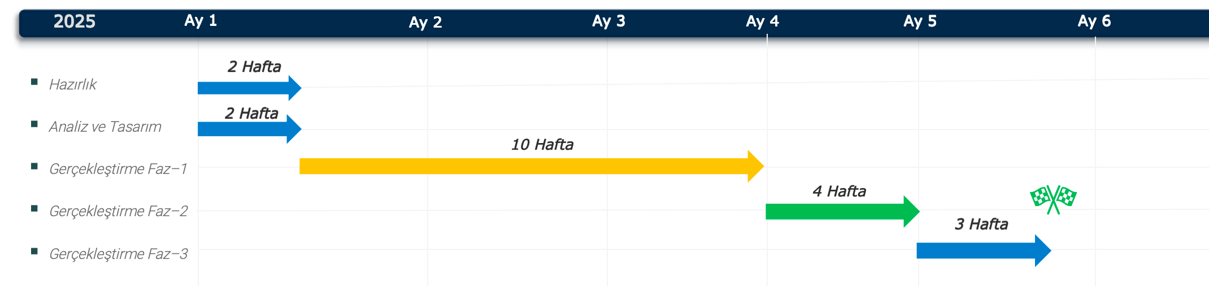
Önemli Kilometre Taşları
Başlangıç (1. Hafta)
Proje kickoff
Veri gereksinimlerinin netleştirilmesi
Kaynak sistemlere erişim sağlanması
P2P Uygulamaları (2-6. Hafta)
Veri çekimi ve hazırlık
Süreç keşfi ve model oluşturma
İlk dashboard geliştirme
P2P süreç analizinin tamamlanması
Temel Optimizasyon (7-10. Hafta)
P2P süreçlerinde iyileştirme önerilerinin sunulması
Dashboard revizyonları
Kullanıcı eğitimlerinin tamamlanması
Genişleme Fazı (9-16. Hafta)
Order to Cash (O2C) süreçlerinin eklenmesi
SuccessFactors entegrasyonu
Entegrasyon Fazı (17-20. Hafta)
DWH üzerinde tam entegrasyon
Tüm süreçlerin birleştirilmiş görünümü
Gelişmiş analitik yeteneklerin devreye alınması

Slide 24
Teslimatlar
Temel Teslimatlar
S/4HANA ve Ariba P2P süreç haritaları
Baseline performans raporları
Süreç varyasyon analizi
Dashboard ve Raporlar
P2P performans dashboardları
KPI izleme ekranları
İstisnai durum raporları
Analiz Çıktıları
Darboğaz ve gecikme analizleri
Tedarikçi performans değerlendirmeleri
Uyum ve kontrol raporları
Genişleme Fazı Çıktıları
O2C süreç haritaları ve analizleri
SuccessFactors süreç görünürlüğü
Final Teslimatlar
Entegre süreç zekası platformu
DWH entegrasyonu
Self-servis analitik becerileri
Sürekli iyileştirme metodolojisi ve dokümantasyonu
SAP Signavio Collaboration Hub
Şirket dashboardunun oluşturulması
Süreç portalinin devreye alınması
SAP Signavio Process Manager
Rönesans Holding için Value Chain’lerin oluşturulması
Process Intelligence ile entegre 5 adet sürecin tasarlanarak oluşturulması

Slide 25
Roller ve Sorumluluklar

Slide 26
Proje RACI Matrisi
Süreç / Aktivite | Süreç Sahipleri | Solvia (Development) | IT (İlgili IT İşleri) | SAP Signavio Proje Yöneticisi | İş Birimi Temsilcisi (Konu Uzmanı) | Veri Sahibi | Uyumluluk/Risk Departmanı
Proje Başlangıcı ve Planlama
Proje Amaçlarının Tanımlanması | A | C | C | R | I | C | C
Proje Kapsamının Belirlenmesi | A | C | C | R | R | C | C
Veri Kaynaklarının Tanımlanması | C | C | R | R | R | A | C
Veri Bağlantılarının Kurulması | C | R | A | C | C | R | I
Veri Toplama ve Hazırlama
Veri Çıkarma (Extraction) | I | R | A | C | C | R | I
Veri Dönüştürme (Transformation) | I | R | A | C | C | R | I
Veri Yükleme (Loading) | I | R | A | C | C | R | I
Veri Kalitesinin Kontrolü | C | R | C | R | R | A | C
Süreç Analizi ve Keşif
Süreç Modelinin Oluşturulması | C | R | C | A | R | C | C
Performans Göstergelerinin (KPI) Tanımlanması | A | C | C | R | R | C | R
Varyant Analizi Yapılması | C | R | C | A | R | C | C
Darboğazların Belirlenmesi | C | R | C | A | R | C | C
Uyumluluk Kontrollerinin Yapılması | A | C | C | R | R | C | R
Bulguların Paylaşılması ve Eylem Planları
Analiz Sonuçlarının Belgelenmesi | I | R | C | A | R | C | C
Bulguların Paydaşlarla Paylaşılması | A | C | I | R | R | I | I
İyileştirme Önerilerinin Oluşturulması | A | C | C | R | R | C | R
Eylem Planlarının Tanımlanması | A | C | C | R | R | C | R
Uygulama ve İzleme
İyileştirmelerin Uygulanması | A | R | A | R | R | C | R
Süreç Performansının İzlenmesi | A | R | C | R | R | C | R
Proje Kapanışı
Proje Sonuçlarının Değerlendirilmesi | A | C | I | R | R | C | R
Proje Dokümantasyonunun Tamamlanması | I | R | C | A | C | C | C

Slide 27
İletişim Planı ve Soru-Cevap

Slide 28

Dokümantasyon ve İş Birliği
Microsoft Teams, Zoom ve SharePoint yapısı
Paylaşılan dosyaların oluşturulması ve yönetimi
İletişim protokolleri
İlerleme takip mekanizmaları
Periyodik güncelleme toplantıları
Yönlendirme komitesi toplantıları

Slide 29

Test Döngüleri
Her faz için 2 haftalık test süreci
Gerektiğinde çift UAT oturumu
Test kriterleri ve kabul standartları
Hata yönetimi süreci

Slide 30

Test Yaklaşımı
Direkt canlı sistemde test
Zamanlama ve planlama
Veri hazırlıkları

Slide 31
Teşekkürler

